Slide 1

Тестирование в React.js
Дмитрий Вайнер
Тлг: ci807ca

Slide 2
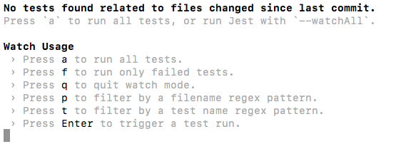
Все настроено до нас
После создания проекта через npx create-react-app тестирование работает из коробки
npm test

Slide 3
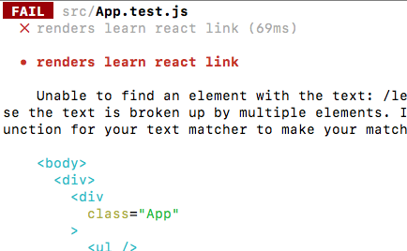
Тесты падают
Изначально они работали, но с тех пор код ушел вперед

Slide 4
Отключим нерабочий тест
И будем обладывать тестами созданные компоненты (как в семинаре по Vue tests)
./src/App.test.js
test('renders learn react link', () => {
//const { getByText } = render(<App />);
//const linkElement = getByText(/learn react/i);
//expect(linkElement).toBeInTheDocument();
expect(true).toBe(true);
});

Slide 5
Основы тестового фреймворка
Используется react testing library
Документация https://testing-library.com/docs/intro
Основной метод работы – render():
const {
container,
getByText
/* тут еще много полезных методов, см. API в документации*/
} = render(<Component props={props}/>);

Slide 6
Основы тестового фреймворка
Полезные методы, которые возвращает render:
getByText, find…, getAll…, findAll
getByTestId
getByRole
getByTitle
getByAltText
getByDisplayValue
GetByLabelText
Подробнее тут

Slide 7
Тестируем простой компонент Message
Есть компонент без состояния (чистая функция)
import React from "react";
export default function Message(props) {
return <li>
<strong>{props.message.nick}:</strong> {props.message.message}
</li>;
}

Slide 8
Тестируем простой компонент Message
Сам компонент лежит в ./src/components/Message.js
Положим рядом тест Message.test.js
import React from 'react';
import { render } from '@testing-library/react';
import Message from './Message';
test('Component Message gets property message and displays it', () => {
const message = {
message: "Hello!",
nick: "Nick"
};
const { container, getByText } = render(<Message message={message}/>);
expect(getByText(/Nick/i)).toBeInTheDocument();
expect(getByText(/Hello/i)).toBeInTheDocument();
});

Slide 9
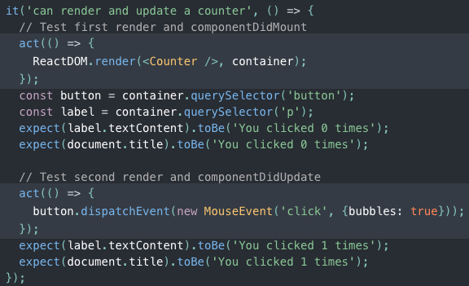
Хуки при монтировании
Компонент может подписываться на события о монтировании и демонтировании
Для отработки этих движений следует воспользоваться act()

Slide 10
Что делать, компонент c Redux?
Нужно подменить стор, как обычно! Создадим файл test-utils.js
function render(
ui,
{
initialState = reducerInitialState,
store = createStore(reducer, initialState),
...renderOptions
} = {}
) {
function Wrapper({ children }) {
return <Provider store={store}>{children}</Provider>
}
return rtlRender(ui, { wrapper: Wrapper, ...renderOptions })
}
// re-export everything
export * from '@testing-library/react'
// override render method
export { render }

Slide 11
Тестируем MessagesList
Файл ./src/components/MessagesList.js
Напишем к нему тест MessagesList.test.js
import React from 'react'
import { createStore } from 'redux'
import { render, fireEvent, screen } from '../test-utils'
import '@testing-library/jest-dom/extend-expect'
import MessagesList from './MessagesList'
test('MessagesList with empty store', () => {
render(<MessagesList />);
expect(screen.getByTestId('total-messages')).toHaveTextContent('Total messages: 0');
});

Slide 12
Тестируем MessagesList
Для удобного доступа к частям компонента можно добавить testid:
<span data-testid="total-messages">Total messages: {props.messagesCount}</span>
Чтобы потом делать:
screen.getByTestId('total-messages')

Slide 13
Тестируем MessagesList
Можно положить что-нибудь в стор
const messages = [
{
message: "Message 1",
nick: "Nick 1"
}, /* … */
];
И передать это компоненту
render(<MessagesList />, { initialState: { messages }});

Slide 14
Тестируем MessagesList
Положительный кейс (c заполненным стором)
expect(screen.getByTestId('total-messages')).toHaveTextContent('Total messages: ' + messages.length);
expect(screen.getAllByTestId('message').length).toBe(messages.length);
expect(screen.getAllByTestId('message')[0]).toHaveTextContent(`${messages[0].nick}: ${messages[0].message}`);

Slide 15
Компонент вызывает экшены
Как быть, если компонент должен вызвать экшен стора, который отправляет запросы в АПИ?
Использовать библиотеку nock (для подмены запросов)
npm i -D nock

Slide 16
Компонент вызывает экшены
Небольшие изменения в test-utils.js (вытащил наружу стор) смотреть тут
Мок запросов:
const nockScope = nock('http://localhost:3001')
.post('/') // Route to catch and mock
.reply(200, []);
Ввод значений в поля:
fireEvent.change(
screen.getByLabelText('message-input'),
{ target: { value: message.message } }
);

Slide 17
Компонент вызывает экшены
Ждем, когда запрос отработает:
await wait(() => expect(nockScope.isDone()).toBe(true));
Проверяем, что стор содержит правильное:
expect(testStore.getState()).toEqual({messages:[message]});
Полный текст теста тут

Slide 18
Тестируем все в сборе: App.js
Замокать обращение к АПИ
const nockScope = nock('http://localhost:3001')
.get('/') // Route to catch and mock
.reply(200, messages);
Проверить, что вызывается get
await wait(() => expect(nockScope.isDone()).toBe(true));
Проверить, что в стор кладется правильное значение
expect(testStore.getState()).toEqual({messages});

Slide 19
Тестируем стор отдельно
Навеяно вот этим постом
Нужно поставить либу для фейкового стора
npm i -D redux-mock-store
Нужно создать фейковый стор
const middlewares = [ thunk ];
const mockStore = configureMockStore(middlewares);
const store = mockStore(initialState);
Замокать обращение к АПИ
const nockScope = nock('http://localhost:3001')
.post('/') // Route to catch and mock
.reply(200, []);

Slide 20
Тестируем стор отдельно
Вызвать экшен и подождать, пока выполнится
store.dispatch(sendMessage(message));
await wait(() => expect(nockScope.isDone()).toBe(true));
Наконец проверить, что экшен вызвался с нужными параметрами
expect(store.getActions().length).toBe(1);
expect(store.getActions()).toContainEqual({ type: ADD_MESSAGE, message });

Slide 21
Задания
Форкнуть этот репозиторий
Протестировать экшен fetchMessages
Добавить в форму проверку, что если поля пустые, то не отправляется
Протестировать добавленный функционал

